Slide 1
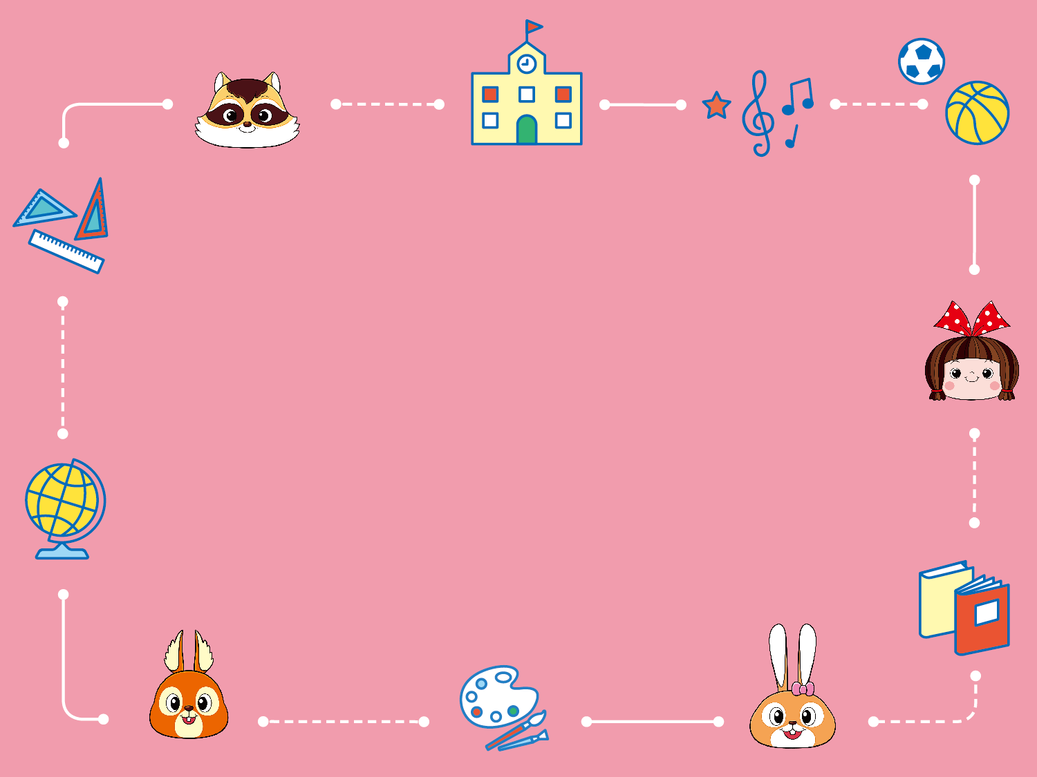
國語

Slide 2
一、三隻小豬聚在豬小弟家時，忽然一陣天搖地動，不久豬小弟家屋頂的水泥塊掉了下來，原來是發生大地震。
我們來學習防震的基本知識，請連結影片:

Slide 3
1、認識防震知識:
https://youtu.be/gWsSAfe52EM

Slide 4
2、防震宣導:
https://youtu.be/QPP463oeeW8

Slide 5
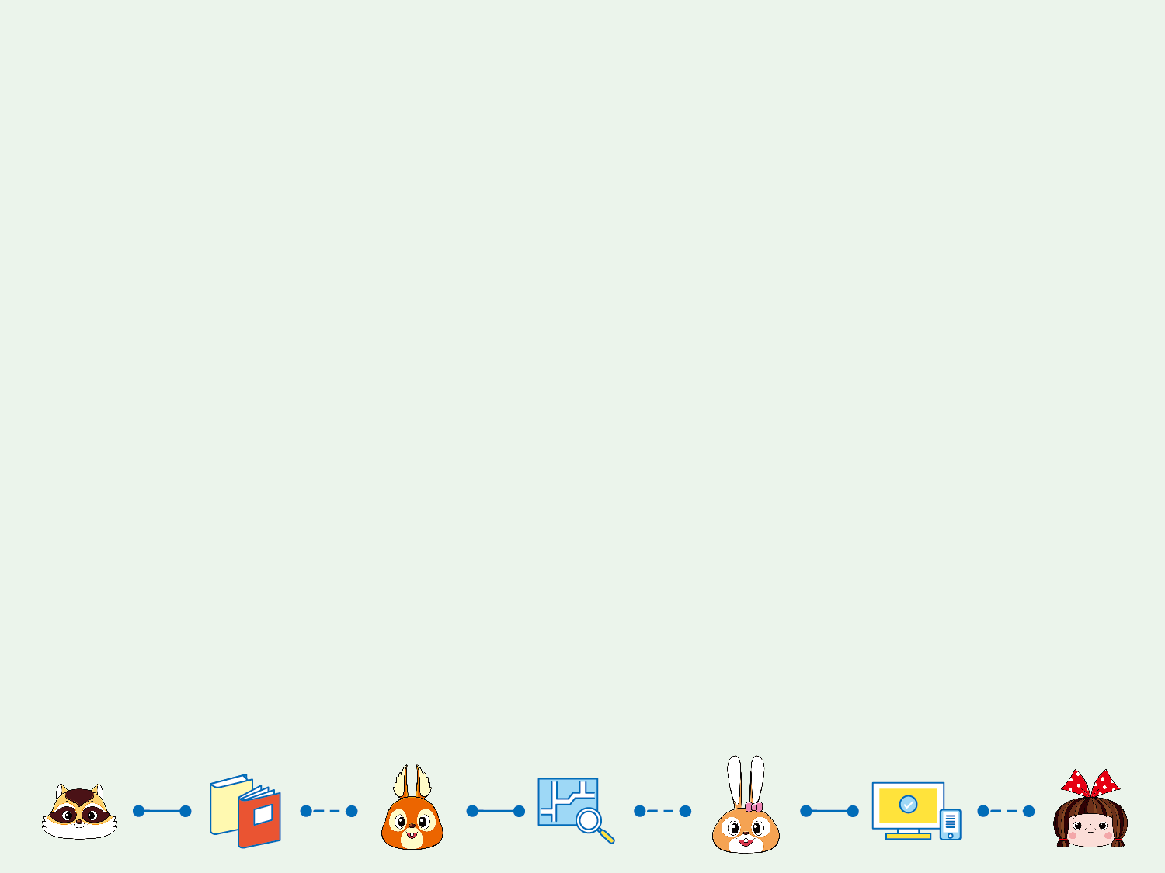
下課了！

